Slide 1
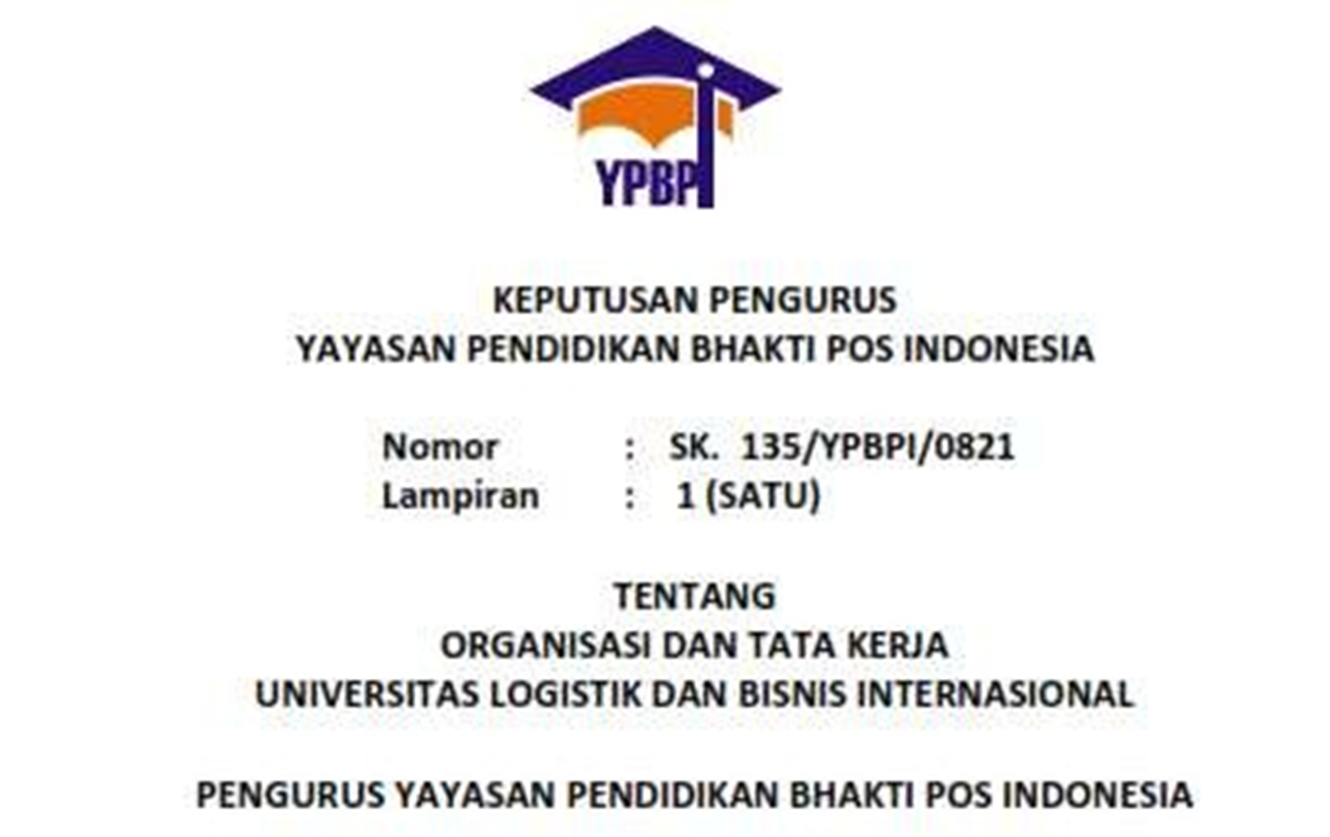

Slide 2
VISI
"Menjadi Perguruan Tinggi bertaraf internasional dalam bidang Supply Chain Management pada tahun 2027"

Slide 3
MISI
Menyelenggarakan pendidikan tinggi akademik dan vokasi di bidang Logistik, Supply Chain Management, E-Commerce dan keilmuan lainnya yang bertaraf internasional untuk menghasilkan lulusan berkualitas yang siap bekerja dan dibutuhkan industri nasional maupun internasional yang berdaya saing global
Melaksanakan penelitian untuk memecahkan permasalah nasional, mengembangan iptek dan menghasilkan inovasi yang relevan dan dibutuhkan industri di bidang Logistik, Supply Chain Management, E-Commerce dan keilmuan lainnya yang bertaraif nasional maupun internsional.
Melaksanakan kegiatan pengabdian kepada masyarakat melalui pemanfaatan Iptek untuk membantu peningkatan taraf kehidupan masyarakat.

Slide 4
MISI
Mengembangkan teori-teori Logistik, SCM, E-Commerce dan keilmuan lain yanginovatif serta penerapannya, untuk menjadi landasan dalam penetapan kebijakan Logistik, Supply Chain Management, E-Commerce nasional.
Menyelenggarakan internasionalisasi pendidikan melalui pengembangan danpengokohan jejaring dan kemitraan pada tingkat nasional, regional, dan internasional.
Mengelola dan mengembangkan aktivitas usaha non tuition fee melalui optimalisasi unit usaha dan keberadaan Direktorat Riset, Inovasi, Kemitraan &Kewirausahaan.

Slide 5
TERIMA KASIH

